Slide 1
لمحة حول اجراء التعدادات في البلدان العربية خلال جولة 2020
إسماعيل لُبّد
ندوات حوارية بشأن الانتقال من إجراء تعدادات العامة للسكان والمساكن
بالطرق التقليدية إلى التعدادات المرتكزة على التكنولوجيا وعلى بيانات السجلات الإدارية
تجربة دولة قطر
الجلسة الأولى : التخطيط والتحضير
23 شباط/فبراير 2022

Slide 2
محتويات العرض
  لمحة عامة عن إجراء التعدادات في العالم في جولة 2020.
  لمحة عامة عن إجراء التعدادات في البلدان العربية في جولة 2020.

Slide 3
1. لمحة عامة عن إجراء التعدادات في العالم في جولة 2020 (تابع)
جولة تعدادات 2020 (138 دولة حول العالم)
النسبة | البلدان العربية | % | العالم | المنهجية
62 | 10 | 69 | 95 | التعداد التقليدي
0 | 0 | 1 | 1 | التعداد المتجدد
38 | 6 | 30 | 41 | التعداد القائم على السجلات
13 | 2 | 11 | 15 | سجلي كامل
25 | 4 | 14 6 | 19 8 | سجلي مختلط (1) (سجلات+ عمل ميداني كامل) سجلي مختلط (2) (سجلات + مسح بالعينة)

Slide 4
الاتجاهات في استخدام التكنولوجيا
جولات التعداد
 | قبل عام 1990 | 1990 | 2000 | 2010 | 2020
رسم الخرائط | رسم | رسم رقمي | رسم رقمي | رسم رقمي بيانات مرجعية جغرافية
العدّ | استبيان ورقي | استبيان ورقي | الاستبيان الإلكتروني – الإنترنت استبيان ورقي | الاستبيان الإلكتروني – الإنترنت، الأجهزة المحمولة باليد، الهاتف المراقبة في الوقت الحقيقي استبيان ورقي
معالجة البيانات | االجمع اليدوي للبيانات | القارئأو الماسح الضوئي للبيانات الادخال اليدوي للبيانات | القارئ الضوئي للبيانات الادخال اليدوي للبيانات | القارئ الضوئي للبيانات العد الذاتي عبر لإنترنت والأجهزة المحمولة باليد االمعالجة الكترونية للبيانات الجمع اليدوي للبيانات
النشر | منشور ورقي |  | المنشورات الورقية المنشورات الإلكترونية / الرقمية | قواعد بيانات تفاعلية عبر الإنترنت المنشورات الرقمية المنشورات الورقية

Slide 5
1. لمحة عامة عن إجراء التعدادات في العالم في جولة 2020 (تابع)
طرق جمع البيانات لتعدادات جولة 2020 ( 123 بلداً)
Source: UNSD: The 2020 round of population and housing censuses: An overview. Statistical Journal of the IAOS 36 (2020) 35–42.

Slide 6
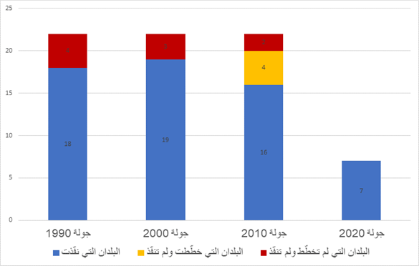
2- إجراء التعدادات السكانية في المنطقة العربية

Slide 7




2- أثر جائحة كوفيد 19 على إجراء التعدادات في البلدان العربية في جولة 2020
بلدان مجلس التعاون الخليجي:
تغيير في منهجية التعداد في جولة 2020
تعداد مرتكزعلى السجلات
الإدارية
كليًا: البحرين وسلطنة عُمان (2020)
جزئيًا: قطر (2020)، السعودية (2022)
الإمارات (2022)، الكويت (2022)
البلدان التي نفذت تعداداتها في جولة 2020 باستخدام التكنولوجيا الحديثة
الأردن (2015)
إمارتي الشارقة (2015) وعجمان (2017)
مصر (2017)
فلسطين (2017)
جزر القمر (2017)
البلدان التي في طور التحضير للتعداد في جولة 2020 باستخدام التكنولوجيا الحديثة
الجزائر: من 2018 (لم يحدد العام)
السودان: من 2018 الى 2022
العراق: من 2020 الى 2022
المغرب: 2024
موريتانيا: 2023
تونس: 2024
اليمن
سوريا
لبنان
ليبيا
جيبوتي
الصومال
2015
2016
2017
2018
2019
2020
2021
2022
2023
2024
غير محدد
Notes:
الشروط الأساسية للنهج القائم على السجلات الإدارية:
(أ) ينبغي السماح بالوصول إلى البيانات الموجودة في مختلف السجلات عن طريق التشريع؛
(ب) ينبغي مواءمة المفاهيم والتعاريف المستخدمة في مختلف السجلات؛
(ج) ينبغي وضع نظام عالمي لتحديد الهوية الشخصية (هوية فريدة)
لتسهيل الربط الصحيح للبيانات؛
(د) ينبغي ضمان الجودة والاتساق للتحقق من مدى ملاءمة البيانات الواردة في السجلات المختلفة.

Slide 8
اطار العمل العالمي (الامم المتحدة) مفاهيمي للتعدادات

Slide 9
شكراً لحسن المتابعة والاستماع

